Slide 1
Cookies

Slide 2
Haben Sie etwas über Cookies gehört?

Slide 3
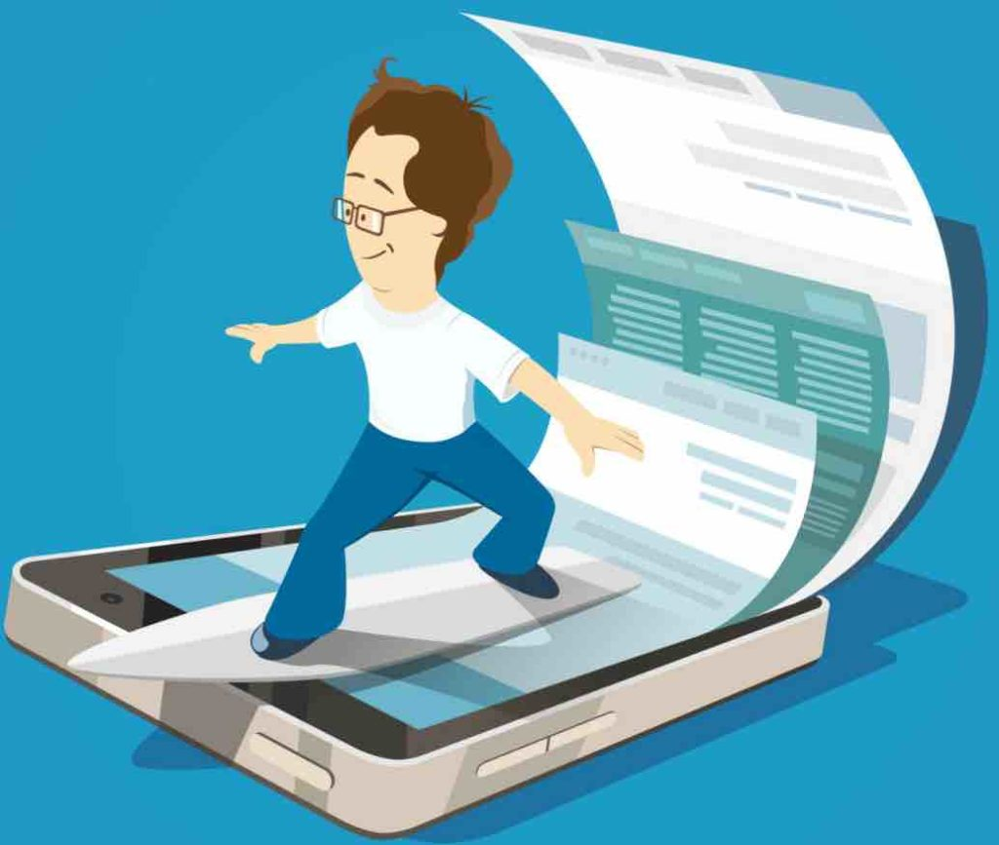

Slide 4


Slide 5


Slide 6


Slide 7


Slide 8


Slide 9


Slide 10
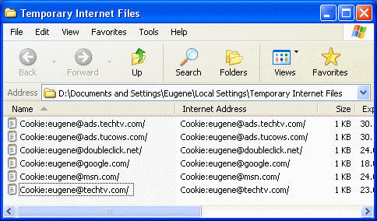

Slide 11


Slide 12


Slide 13
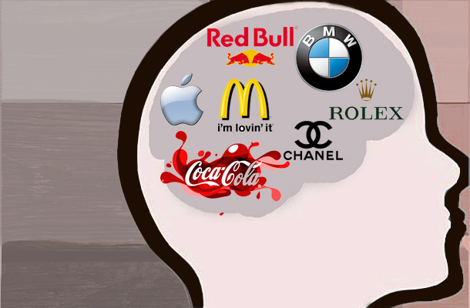

Slide 14


Slide 15


Slide 16


Slide 17


Slide 18
Ich hoffe, dass Sie heute etwas Neues und Interessantes über Cookies erkennt haben.

Slide 19
Vielen Dank

